Slide 1
"
«Интегрированный подход к образовательному процессу в ДОУ"

Slide 2
Дошкольный возраст многими психологами характеризуется как несущий в себе большие нереализованные возможности в познании окружающего мира. Раскрыть их помогает образовательная деятельность.

Slide 3
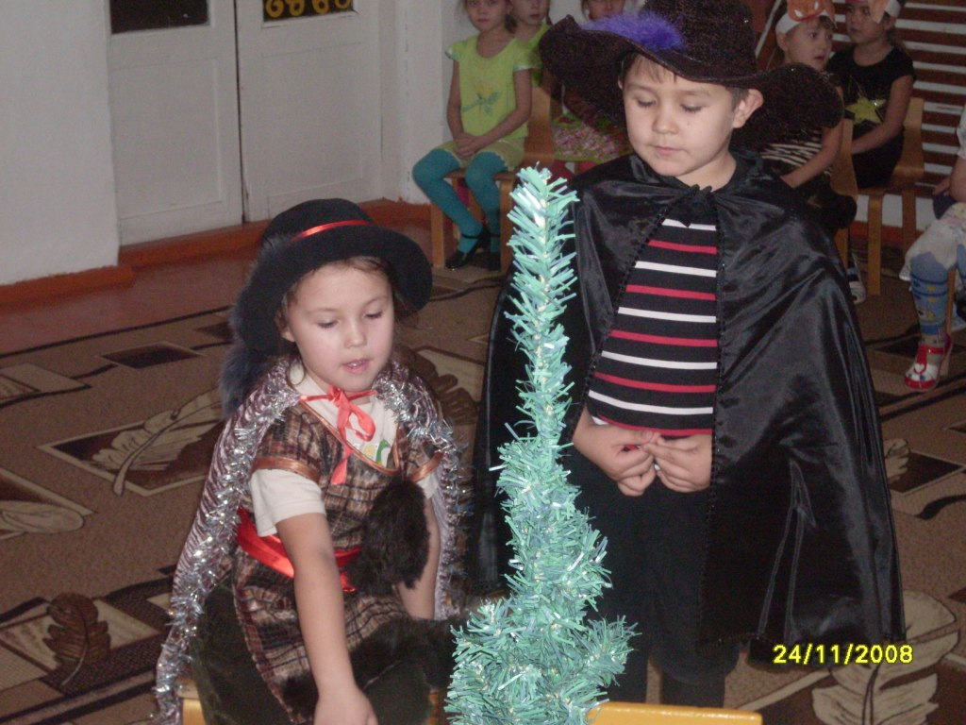

Slide 4
До сегодняшнего дня в ДОУ существовала тенденция увеличения количества занятий в режиме дня, включения в них не всегда полезного и необходимого воспитаннику содержания

Slide 5
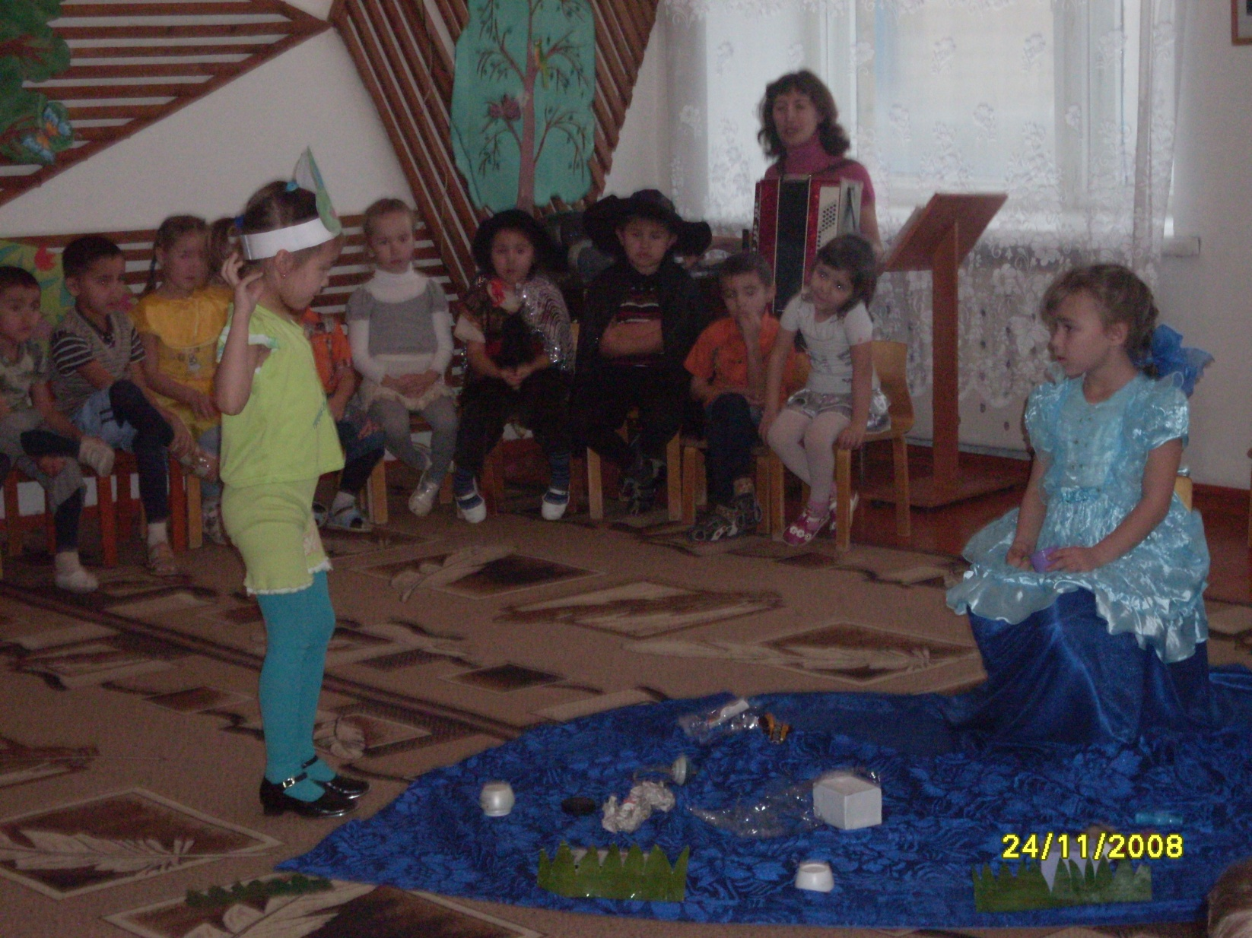
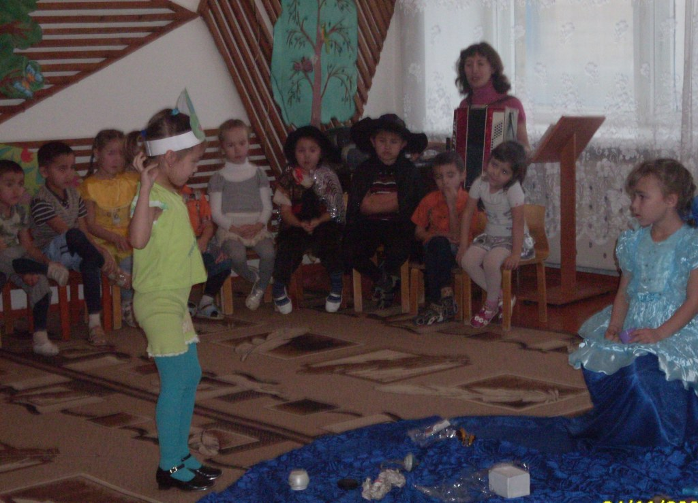

Slide 6
Всё это привело нас к активному поиску межпредметных связей, использованию их в дифференцированном обучении и воспитании. Перед нами встал вопрос об использовании интегрированного подхода

Slide 7
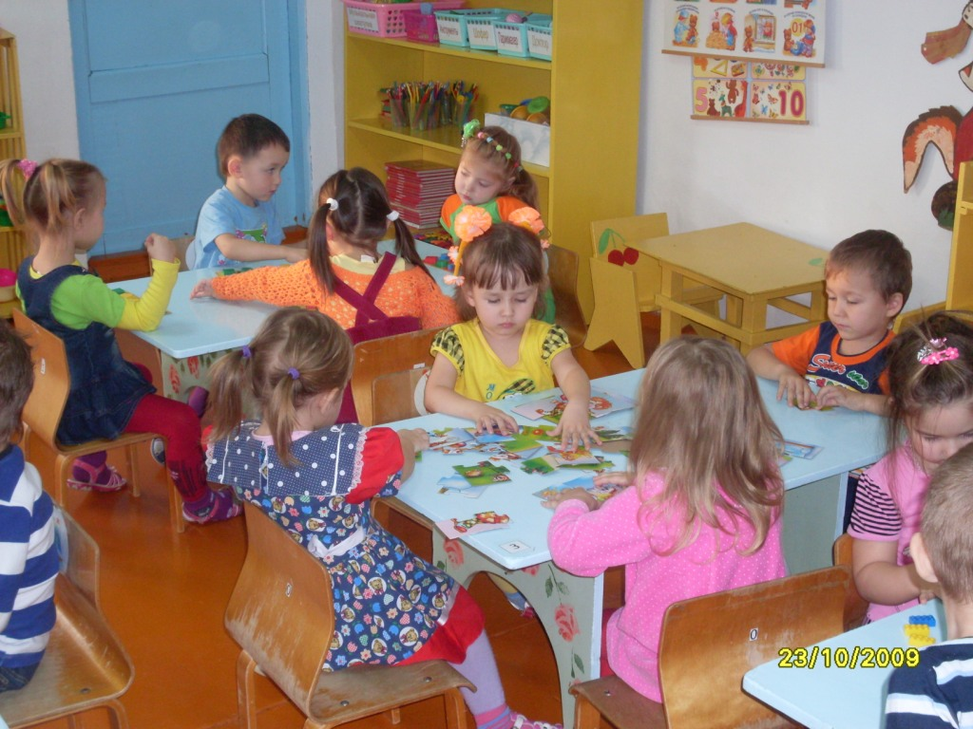

Slide 8
Одна из форм осуществления данного подхода, позволяющего сэкономить детям время для общения, прогулок, самостоятельного творчества и игровой деятельности, - интегрированные занятия.

Slide 9
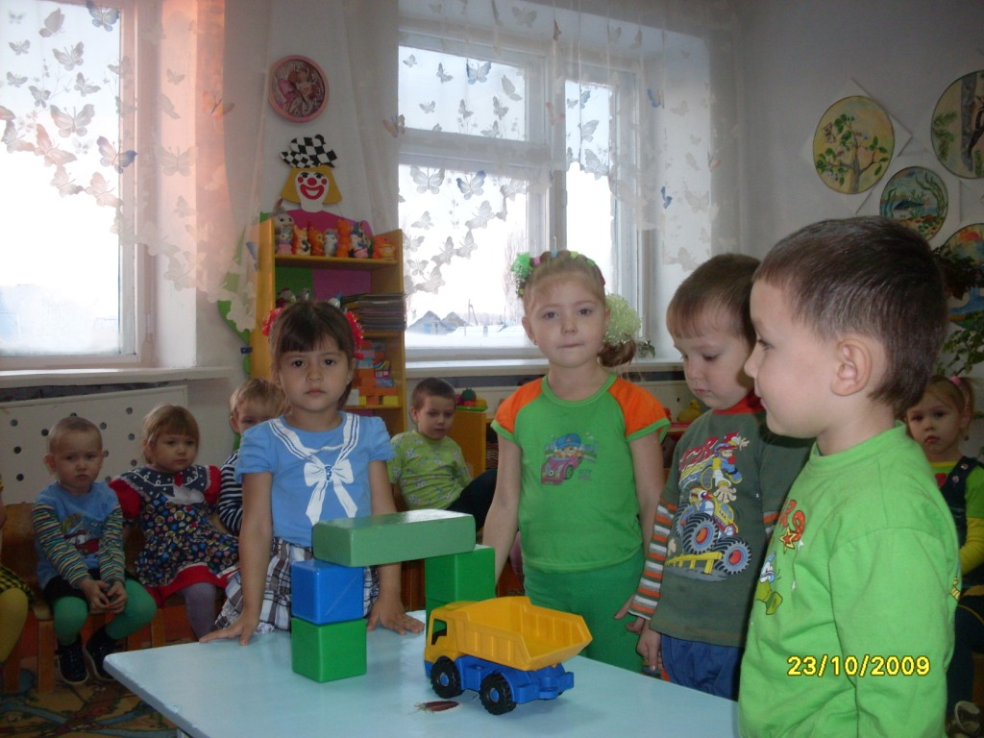

Slide 10
Интеграция-(лат.integer)-Восстановление, восполнение, объединение частей в целое, причём, не механическое ,а взаимопроникновение, взаимодействие.
Интегрированное занятие-это занятие на котором соединяют знания из разных образовательных областей на равноправной основе, дополняя друг друга, при этом решается несколько задач

Slide 11
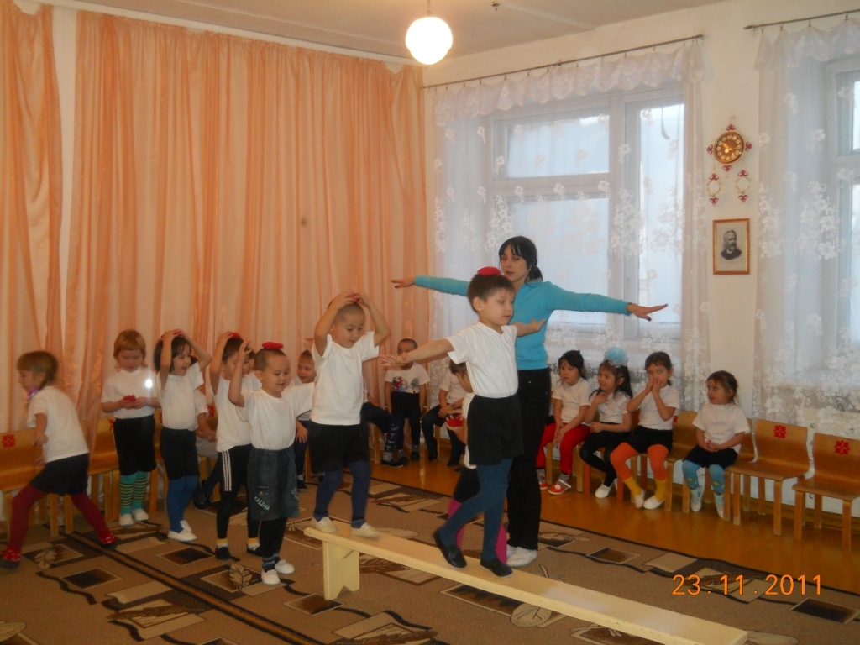

Slide 12
Сущностью интегрированного подхода является соединение знаний из разных областей на равноправной основе, дополняя друг друга. При этом на занятии педагоги имеют возможность решать несколько задач из различных областей развития, а дети осваивают содержание различных разделов программы параллельно, что позволяет сэкономить время для организации игровой и самостоятельной деятельности.

Slide 13
методы и приёмы:
-сравнительный анализ, сопоставление, поиск, эвристическая деятельность;
-проблемные вопросы, стимулирующие проявление своего рода совместных с педагогом «открытий», помогающих ребенку найти ответ.
-разнообразные речевые дидактические игры для знакомства с культурно-речевыми эталонами, активизации словаря, расширения представления о многообразии граней родного языка, воспитания чувства уверенности в своих силах

Slide 14
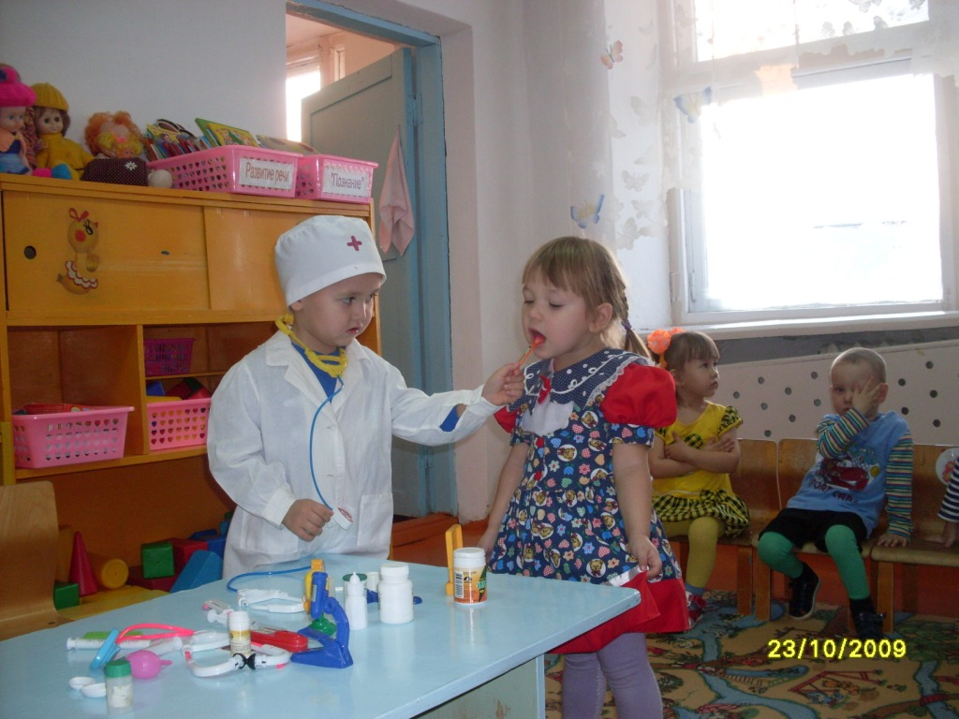

Slide 15
Структура интегрированных занятий отличается от структуры обычных, и к ней предъявляются следующие требования:
-чёткость, компактность, сжатость учебного материала;
-продуманность и логическая взаимосвязь изучаемого материала разделов программы на каждом занятии;
-взаимообусловленность, взаимосвязанность материала интегрируемых предметов на каждом этапе занятия;
-большая информативная емкость образовательного материала, используемого на занятии;
-систематичность и доступность изложения материала;
-необходимость соблюдения временных рамок занятия.

Slide 16
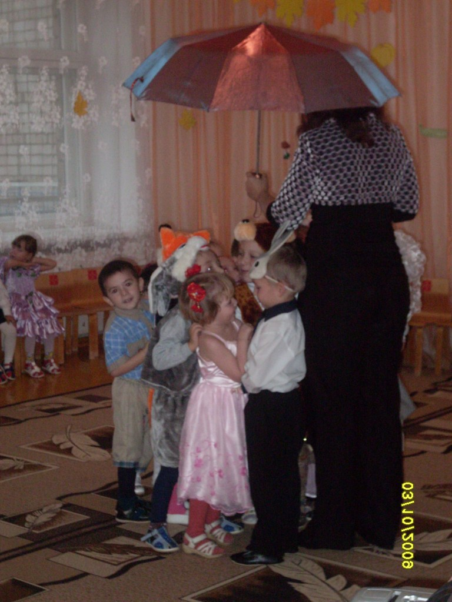

Slide 17
